Slide 1
北京旅游助手演示截图
王力 15301135

Slide 2
主要功能
登录注册：
第三方登录：腾讯开放平台BETA
项目管理：SQLITE
社交：TELEPHOONE MANAGER

Slide 3
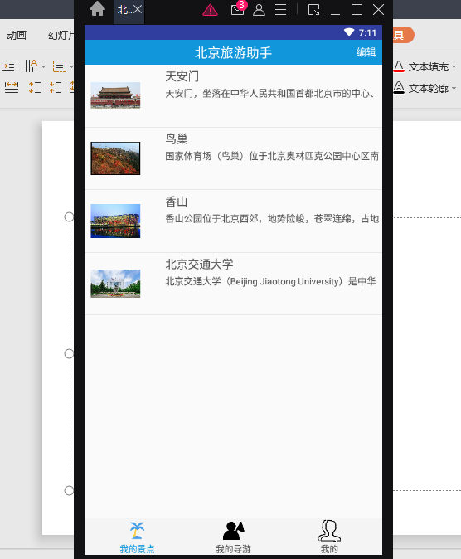
主界面（1）

Slide 4
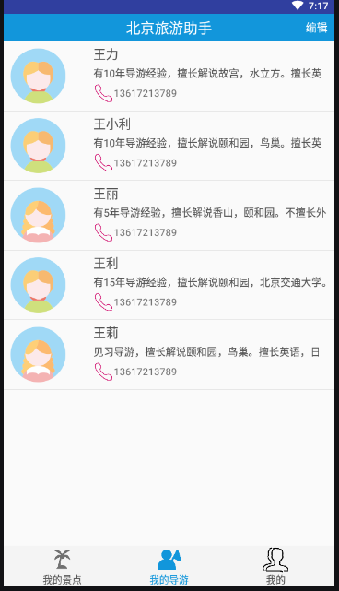
主界面（2）

Slide 5
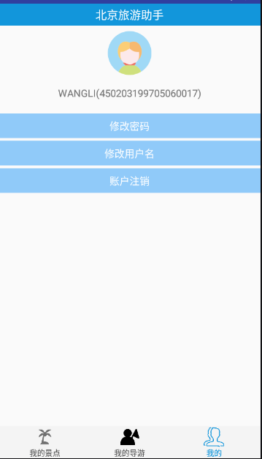
主界面3

Slide 6
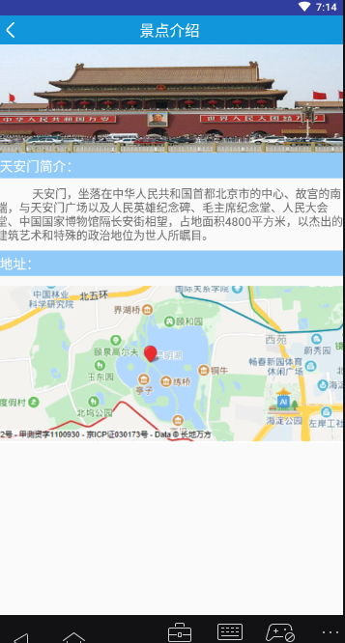
详细界面

Slide 7
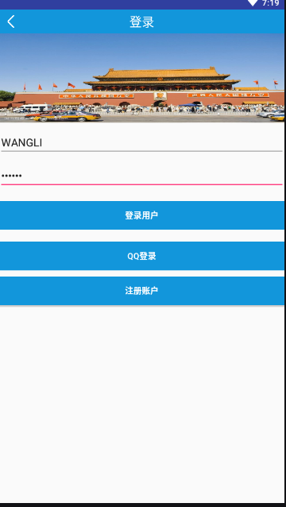
登录界面

Slide 8
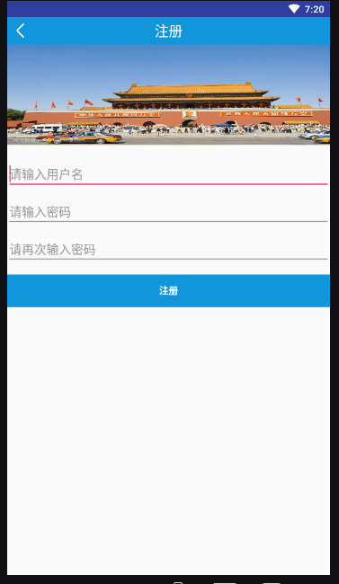
注册界面

